Slide 1

FAST FASHION
Group1 || 李昇原 符嘉恬 鍾雅晴 萬以佳
GR2- Group1 李昇原 符嘉恬 鍾雅晴 萬以佳

Slide 2
AGENDA
01. 總公司介紹
02. 三流比較
03. 未來發展評估

Slide 3
總公司介紹
01
ZARA / UNIQLO

Slide 4


規模
營收 | $21,952M | $23,601M
員工 | 約 44,424人 | 約 27,000人
客單價 | 1,200~2,000 NTD | 1,500~2,500 NTD
店數 | 全球共 2297 間店舖，海外 1482 間 | 全球 5 洲 75 個國家 共有 1550 間分店
各國分佈 | 日本：815家 中國大陸：791家 韓國：164家 中華民國：70家 馬來西亞：51家 泰國：52家 菲律賓：61家 香港：32家 新加坡：26家 印尼：35家. 澳門：2家 越南：2家 美國：51家 加拿大：13家 俄羅斯：42家 英國：15家 法國：22家 德國：10家 比利時：3家 瑞典：2家 丹麥：1家. 西班牙：4家 荷蘭：2家 澳洲：25家 印度：5家 義大利：1家 | 亞洲：共 502 間 美洲：共 145 間 非洲：共 5 間 歐洲：共 892 間 2020 年總部宣布關閉全球 1,200 間實體店面將重心轉為網路行銷

Slide 5



實體店面與電商
實體店面 | - 購物中心 - 街邊店
電商 | - Online Stores - Uniqlo APP - 天貓
實體店面 | - 購物中心 - 街邊店
電商 | Gift Card App FB 天貓

Slide 6

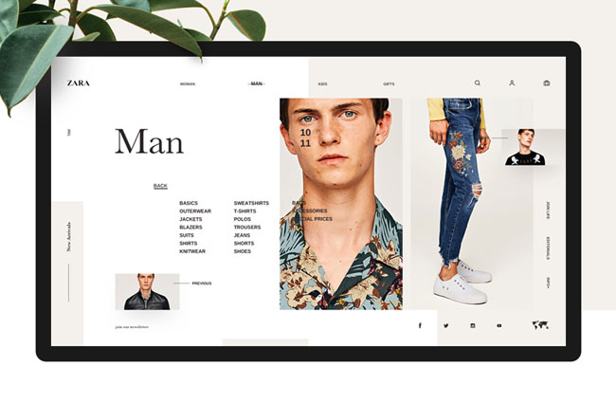
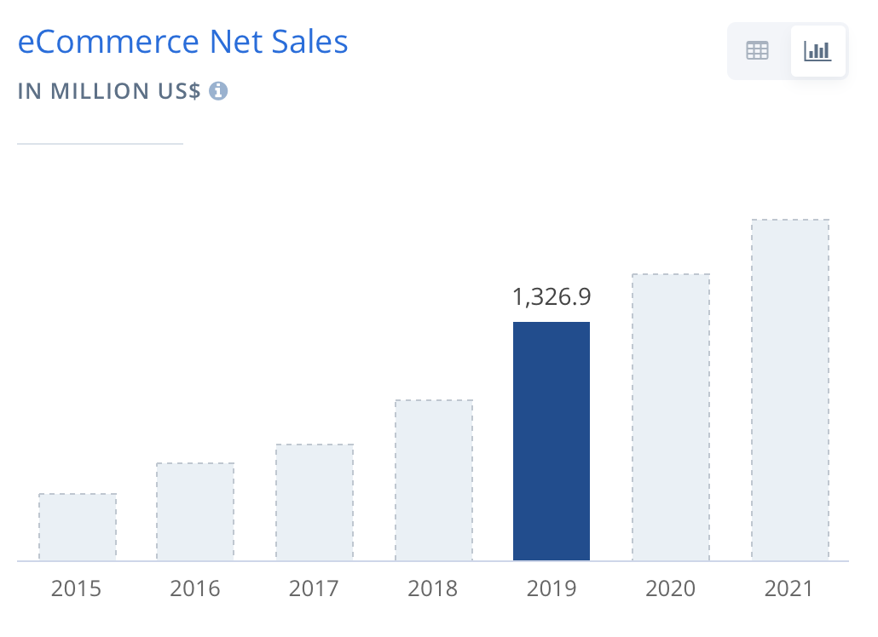
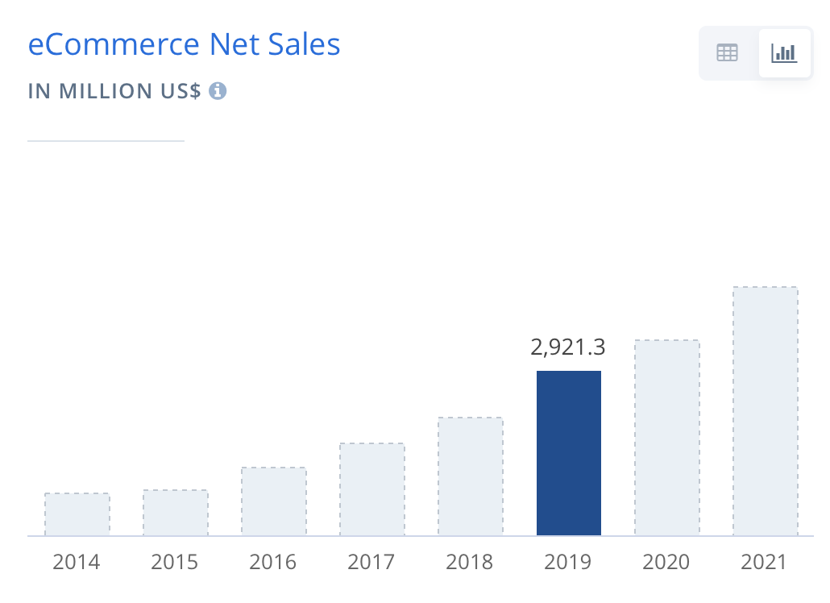
電商淨營收

Slide 7
組織架構圖
ZARA
市場拓展部
童裝部
女裝部
男裝部
物流部
專賣店
專賣店
採購部
IT 部
銷售部
生產部
人力資源部
設計部
自有工廠
協作工廠

Slide 8
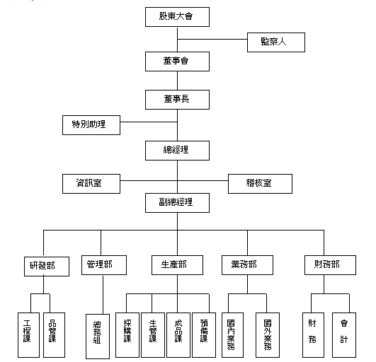
組織架構圖
Notes:
http://cndpushshare.com/story/40740.html

Slide 9
成本與營收
營收 |  | $21,952M | $23,601M
利潤 turnover |  | $10,725M (48.9%) 5.233 | $13,350M (55.9%) 11.34
Margin
Turnover

Slide 10
S-M-D-R-C
供應商 & 研發
製造商
歐洲供應商為主、亞洲佔小部分
自己設計所有的產品，總部有一個300人的商業團隊，由設計專家、市場分析專家和採購人員組成“三位一體”的商業團隊
50%產品由 ZARA 自家在西班內的22家工廠完成
其他50％的產品是由400餘家外部供應商來完成（70％位於歐洲，其他的則主要分佈在亞洲 ）
流通支援業者
零售商
所有ZARA的產品都是通過西班牙拉科魯尼亞的物流中心傳送出去
除了在西班牙的總部物流中心，在巴西、阿根廷和墨西哥建有三個小型的倉儲中心，用來應對南半球在不同季節的需求
ZARA 世界各地的連鎖門市
的連鎖店裡如果有產品超過2～3周的時間還沒銷售出去的話，就會被送到所在國的其他連鎖店裡，或者送回西班牙

Slide 11
S-M-D-R-C
供應商 & 研發
製造商
通過 100% 購買原材料的方式，和東麗株式會社為首的世界各大纖維供應商的直接溝通交涉
設立於東京和紐約的 R&D 中心
UNIQLO 的商品中 90% 為中國生產。以中國為重心，擁有約70家合作工廠
UNIQLO 派遣資深的日本技工「工匠團隊」, 向中國伙伴工場的技工傳授縫製、工場管理等日本先進纖維技術
流通支援業者
零售商
Uniqlo 在台灣由日通物流負責配送，每天上 萬件服飾從桃園的大型物流倉， 打包出貨發送到全台各店
UNIQLO 以街面店和商場內店舖為主，在日本以家庭購買為主要客層
以為顧客提供方便快捷的優質店舖為目標，進行新店開發和店舖設計

Slide 12
價值主張
“
“
Fashionable
Affordable clothes
Large choice of styles
Scarcity
Prime locations
Unique Clothing
合宜價格
舒適且高品質、高機能 「Lifewear」
休閒與時尚間的簡單服飾
Notes:
ZARA設計師非常多所以可以快速地跟上時尚的潮流
衣服的選擇非常多也更換得非常快因此營造一個「稀少性」的印象，讓消費者想買必須馬上下手
UQ「以合宜價格讓每個人穿上優質休閑服裝。」
從Made for all 變成 Lifewear，強調機能性，不只是評價還兼具高品質與機能，幫效費者帶來更好的體驗。

Slide 13
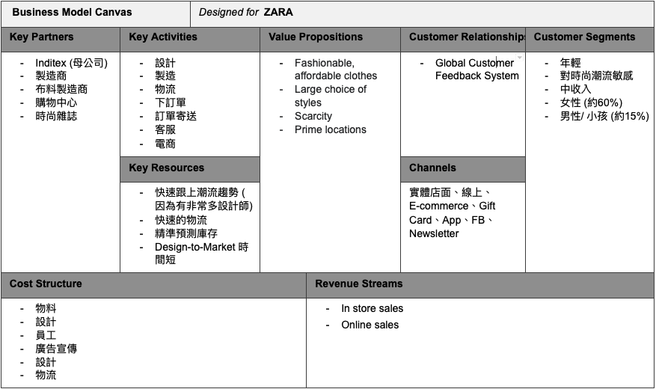
BMC | ZARA

Slide 14
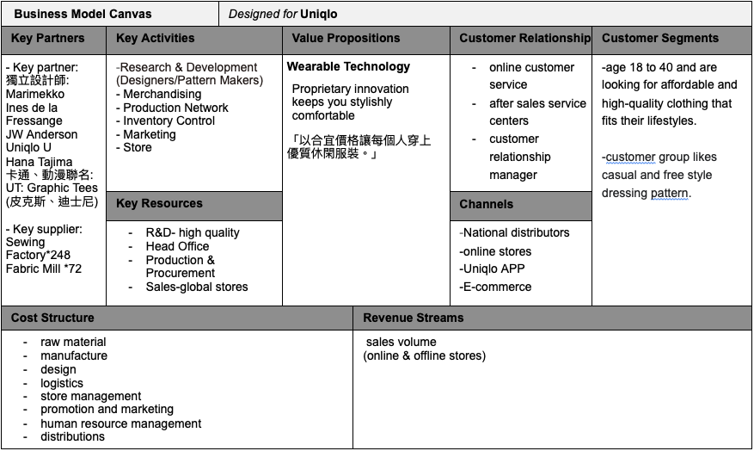
BMC | Uniqlo

Slide 15
三流比較
02
ZARA / UNIQLO

Slide 16
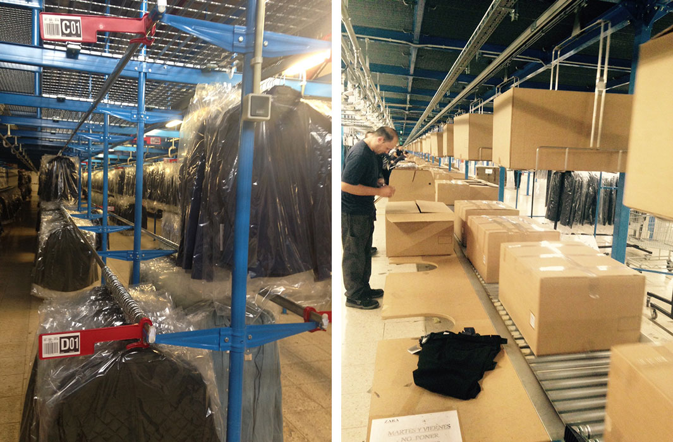
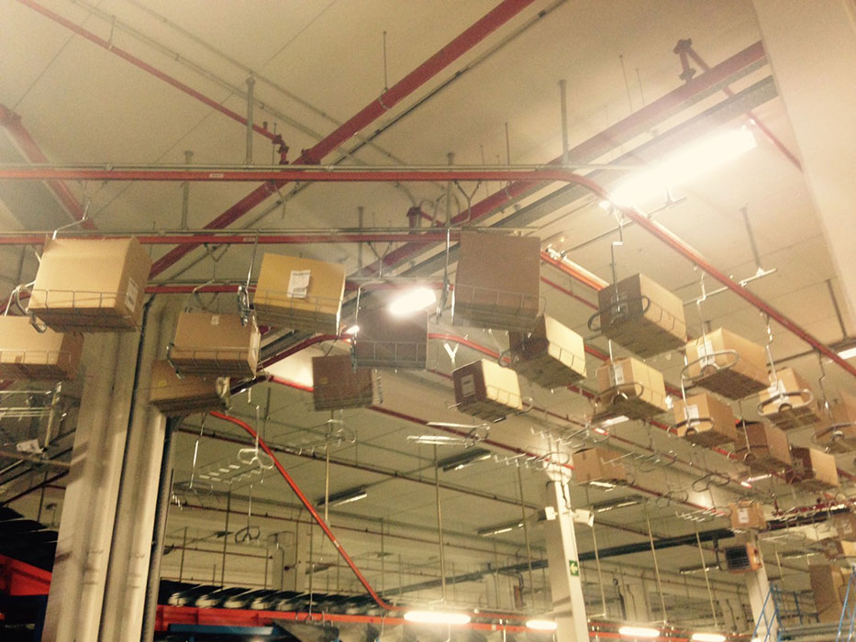
物流需求特性 - 就是要快、快、再更快！
縮短店面的整備時間
三天內必送達店鋪
通常使用空運或陸運
Notes:
圖：西班牙總部的物流倉庫
（大部分在歐洲生產）
ZARA有句名言：速度與效率比成本還重要！
Zara就是要快！
物流中心可立即做越庫（cross-docking）或是加工、貼標、熨燙，然後直接掛上活動衣架送到實體店，到店後，服飾商品不用再整理，不用再整燙，就可以直接銷售，因此可縮短店面的整備時間。
Zara的所有單品都需要先運送到西班牙總部，再通過分配中心將服裝分配到指定的箱子中，並在36到48小時內運送到目的地。即使是在亞洲生產的服裝，也需要被送回總部進行分揀。配分中心則按照全球各個門店所提供的訂單需求，由機器進行自動分配。為了減少在途運輸時間，配送方式通常都是陸運或空運。 Zara擁有兩個航空基地，凡是歐洲以外的商品全部通過航空運輸，確保三天內送達店鋪。而傳統服裝企業都是用海運比較多，雖然成本較低，但也花費更長時間。

Slide 17
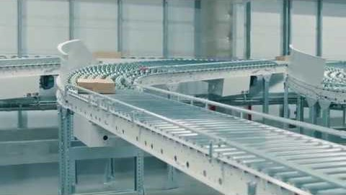
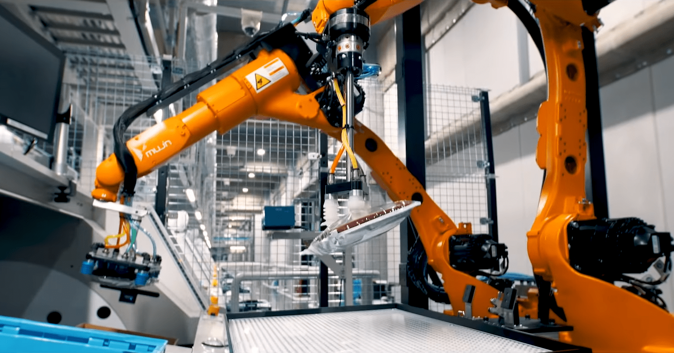
物流需求特性 - 就是要有效率！
節省人力
降低倉儲與庫存成本
Notes:
圖：
（大部分在大陸、越南生產）
影片：https://www.youtube.com/watch?v=ZrdA9rAnS2w&ab_channel=%E3%83%8D%E3%83%83%E3%83%88%E3%82%B7%E3%83%A7%E3%83%83%E3%83%97%E6%8B%85%E5%BD%93%E8%80%85%E3%83%95%E3%82%A9%E3%83%BC%E3%83%A9%E3%83%A0
一旦物流系統效率不彰，便會對集團整體營運帶來極大的不便，像是最近天氣漸漸轉涼，Uniqlo 熱銷的 HeatTech 保暖內衣已可在各門市中看到，而根據 Uniqlo 說法，為了讓產品可以順利交付，HeatTech 系列產品往往需要提前 5 個月就進入倉庫存放，這對公司營運來說，無疑是增加額外營運成本。
於是，最近 Uniqlo 在位於東京的倉庫導入一套自動化系統，由機器來負責服裝品管、分貨的工作。舉例來說，當服裝運到倉庫後，會被裝在箱子中放上輸送帶，系統會自動讀取衣服上的電子標籤，來確認商品的庫存、種類，接下來就能利用這些資訊包裝、分類。
Uniqlo 說，這座「機器人倉庫」目前已經減少了 90% 的人力，還可以 24 小時持續不間斷地運作。
事實上「機器人倉庫」背後是經過長達兩年的布局，Uniqlo 的母公司迅銷集團（Fast Retailing）在 2016 年時為了發展電商業務，急需縮短庫存管理和生產周期，於是與物流公司 Daifuku（大福株式会社）建立全球戰略合作夥伴關係。
Uniqlo 東京倉庫的自動化系統，就是由 Daifuku 負責改造，據了解，使用 Daifuku 的全自動物流系統改造一間傳統倉庫，成本大約落在 10 億～100 億日圓，雖然建造成本並不算低，但對品牌來說卻是一種投資，可以在未來大大降低倉儲成本，甚至進一步提升交貨效率。
一旦物流系統效率不彰，便會對集團整體營運帶來極大的不便。
而東京只是第一步，Uniqlo 創辦人柳井正透露，未來計劃陸續投資 1,000 億日元，在全球市場都引進自動倉儲系統，降低庫存成本，Uniqlo 去年（2017）營收為 1.86 兆日元，有了這套全自動系統加持，Uniqlo 更將今年的營收目標提升到 3 兆日元。

Slide 18
物流支援業者 KPI 與 7R 之關係
Right Time
Right Quantity
Right Price
Right Quality
以最快的物流速度
把最新的時尚單品
送到店鋪
以最低的物流成本
把最優質的商品
送到消費者手中

Slide 19
物流
自營
垂直整合：自己的物流公司 自動化管理軟體系統 20 公里的地下傳送帶 | 全球自有物流中心 與物流機械製造商 Daifuku 合作，轉型為完全自動化倉庫。
 | 臺灣日通物流公司 嘉里大榮物流公司 黑貓宅急便
委外
Notes:
ZARA
自動化管理軟體系統
所有的產品都是通過拉科魯尼亞的物流中心發送出去的，運用非常成熟的自動化管理軟體系統，由ZARA 或者Inditex的員工所開發。中心的員工有1200人，每周通常運作4天，運送的貨物的數量依需求而定。通常在訂單收到後，8個小時以內就可以裝船運走，每個連鎖店的訂單都會獨立的裝在各自的箱子裡。還在巴西、阿根廷和墨西哥建有三個小型的倉儲中心，用來應對南半球在不同的季節的需求。
20公里的地下傳送帶
ZARA的分銷設施非常先進，運行時需要的人數非常少。大約20公里的地下傳送帶將商品從ZARA的工廠運到位於西班牙ZARA總部的貨物配送中心。為了確保每一筆訂單準時到達它的目的地，ZARA沒有採取浪費時間的人工分檢方法而是借用了光學讀取工具，這種工具每小時能挑選並分撿超過60000件的衣服。在ZARA總部還設有雙車道的高速公路直通配送中心。由於其快速、高效的運作，這個貨物配送中心實際上只是一個服裝的周轉地，而不是倉庫。
UQ 的全自動話倉庫目前僅使用在日本東京，預計未來引進至全。

Slide 20
金流
自營
現金支付 | 現金支付
信用卡支付 電子支付：Apple pay/ Samsung Pay/ Google Pay/ 支付寶 | 信用卡支付 電子支付：Google Pay/ Samsung Pay/ Apple pay
委外

Slide 21
資訊流
POS
配備 PDA 與 POS 系統與總部連線 | G4 系統：Uniqlo內部系統導入和系統展開的進銷系統 G1系統：負責人事和財務的一體化管理系統
與德國軟體供應商 SAP 合作 | 與德國軟體供應商 SAP 合作
APP 官方網站 淘寶 | APP 官方網站 淘寶
ERP
電商
Notes:
Zara 在每間零售店都備有 PDA 與 POS 系統與總部連線，讓總部可以快速掌握每日的銷售資訊、最新的消費者動態，進而即時調整供應鏈的策略。
UQ：
G4是迅销中国对内部系统的称呼，相当于通常意义上的进销存系统，涉及到了全公司各个业务部门。从2000年开始构思，经历6年的筹备后，G4系统于2006年正式在中国区全面运行。
2006年引进了 G4 系统，2010 年秋天全新的 G1 系统将首先在人事、财务等领域进行实施。
G1即“Global One”之意。为G4的一次重要升级和优化，G1系统将人事、财务两大模块囊括其中。
G1实施之后，系统将会自动进行中國區vs日本區兩種版本的報表的转换

Slide 22
服務與計價收費方式 – 物流
物流為自營，因此無需支付費用給 第三方物流公司 | 主要外包給嘉里大榮與台灣日通公司，B2B 合約會有特殊協調，參考推估為約 0.9億新台幣/ 年

Slide 23
服務與計價收費方式 – 金流
需支付給發卡銀行或支付寶交易手續費： 信用卡：約 2-3％ 支付寶：約 0.6% Apple/Samsung/Google Pay 無另外向使用商家收取交易手續費， 這些應用背後實質上也是使用信用卡進行支付，因此應有 2-3% 手續費。

Slide 24
服務與計價收費方式 – 資訊流
POS
由內部團隊自主研發，無需支付 額外費用，僅需負擔維護費用。 | POS 系統有 G4 系統與、G1 系統， 且因應全球策略而客製化，不易估計。
Notes:
G4系統—Uniqlo內部系統導入和系統展開的進銷系統
G1系統—負責人事和財物的一體化管理系統。

Slide 25
服務與計價收費方式 – 資訊流
皆使用 SAP 系統，系統導入費用（含 License + 硬體 server + 顧問費）預估約3000萬到6000萬不等，且每年另需收取維護費用（購買License總費用的22%）。
ERP
Notes:
SAP 系統收費參考，一般公司的 SAP 導入費用 (含 License + 硬體 server + 顧問費) 約 3000萬到 6000 萬不等。另外，SAP 每年的維護費用是購買 License 總費用的 22%。

Slide 26
服務與計價收費方式 – 資訊流
電商
官網與 app 無需額外支付交易手續費，但有維護成本 淘寶上架的官方旗艦店需額外支付給淘寶平台 2-3% 的成交手續費，且平台經營首年須保留新台幣 2 萬元貨款於平台帳戶內作為店鋪保證金。

Slide 27
對電商的通路抉擇
Online Stores：為全面了解消費者的行為數據，並即時掌握市場反應
APP：用戶可以查找距離自己最近的店鋪、聯絡方式、營業時間以及銷售商品範圍等信息
京東：提供從倉儲到配送的全流程服務支持 以及覆蓋PC端、移動端的全渠道運營支持，在配送速度方面，給消費者帶來更好的體驗
App：設計界面簡潔易使用，並能根據客戶喜好智能推薦相關產品
天貓：能與客戶實際溝通，並且提供客戶評價，促使品牌改進
京東：提高送貨效率，在雙11物流癱瘓時期也能快速送達

Slide 28
未來發展評估
03
ZARA / UNIQLO

Slide 29



快時尚市場規模評估-全球
時間 | 規模 | CAGR成長率
2008 | 210 億美金 | -
2019 | 360 億美金 | -
2020 | 310 億美金 | -12%
2023 | 380 億美金 | 6.7%
Notes:
The forecast for the next 10 years, based on this growth, projects that the fast fashion industry will be worth $44 billion by 2028. Therefore, it should effectively more than double its value in a two-decade span—if the fast fashion industry growth rate isn’t overly impacted by current economic trends.
Fast fashion allows almost everyone in the world to get easy access to designer pieces at affordable prices. Indeed, the fashion industry statistics look optimistic and seem to show growing numbers.

Slide 30
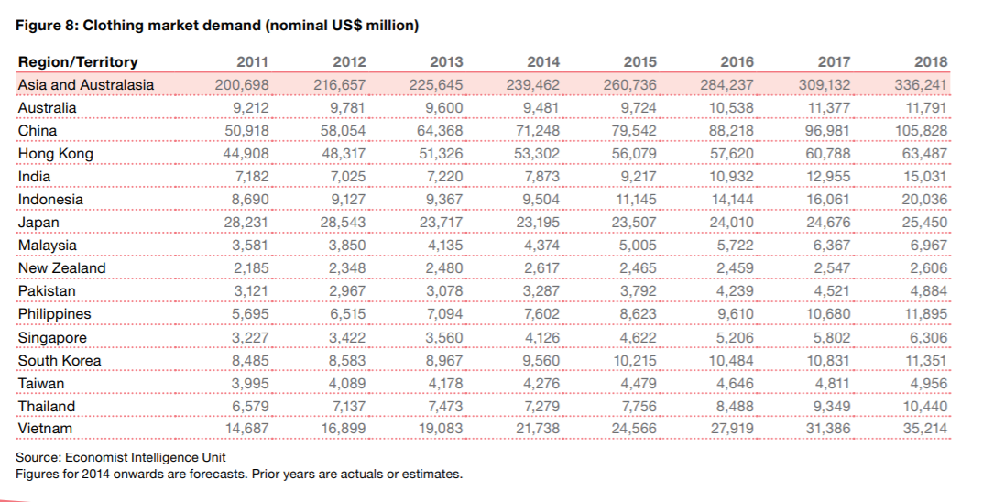
快時尚市場規模評估-亞洲/台灣
Notes:
Clothing跟快時尚統計會有誤差，給大家參考

Slide 31
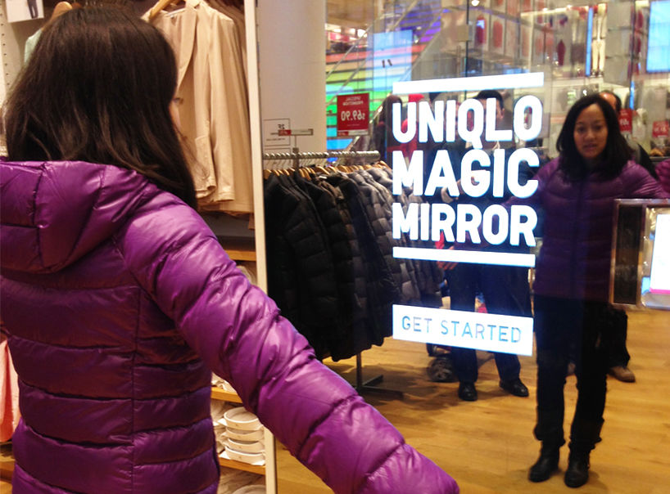
快時尚產業如何因應疫情與商流、物流、資訊流的虛實整合
Magic Mirror 穿搭牆
Uniqlo 針對疫情開發更多遠端辦公服飾，更在 6 月發表 AIRism 口罩。
Uniqlo 宣布要在大阪建立日本第二座自動化電商倉庫，
加速三天內到貨服務範圍，並欲擴展至其他市場。
台灣 Uniqlo 發現，疫情期間，使用 Uniqlo 線上訂購、到店取貨的顧客，以及 45 歲以上的網購消費人次，都較去年同期增加25%。並且透過在網路提早實體店 5 天搶先販售聯名款 UT，到店取貨免運費，超商取貨需運費，來吸引顧客進實體店體驗。
創辦人表示要將產品開發流程同樣數位化，目前 Uniqlo 東京倉庫已有超過 90% 的機器人取代人力。
貿易戰的影響－從中國運送的產品降低 70%，從越南運輸的產品上升 55%
Notes:
放影片，穿搭牆還會幫你配戴其他配件如太陽眼鏡

Slide 32
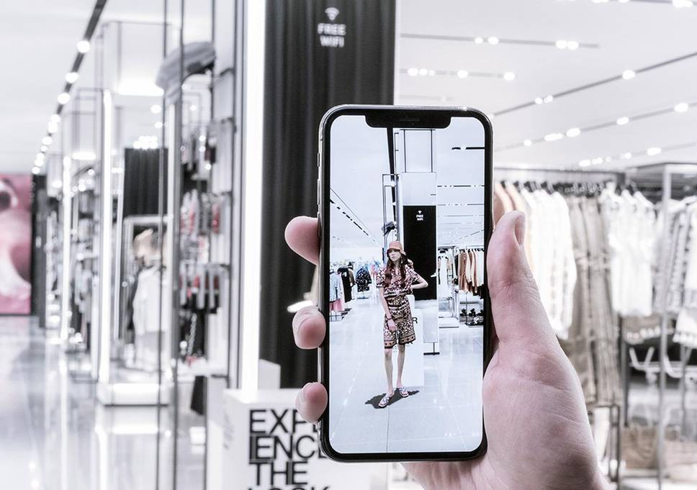
快時尚產業如何因應疫情與商流、物流、資訊流的虛實整合
傳出裁員 2 萬 5000 名員工，確定關閉 1200 間門市，
3 年內投資 10 億歐元於電商
全部自製的供應鏈讓決策調整更為敏捷，
利用 RFID 技術讓門市架上與倉庫的庫存可以與電商同步調整，讓集團清掉 20% 庫存
Zara 在疫情前，其線上銷售約佔總銷售額的 15.0％，
它預計到 2022 年將會提升至 25.0％ 的線上銷售額。
小結: 在疫情加速數位轉型以及帶動線上銷售的情況下，
企業對於顧客的數據與資訊流的掌握讓他們可以在未來有更多精準行銷的操作空間。
Notes:
身為快時尚界的龍頭，Zara面對疫情的反應毫不遲疑。《彭博社》指出，他們利用在產品中導入的RFID（無線射頻辨識）追蹤技術全盤掌握門市庫存，讓倉庫內、架上的服飾得以在電商平台上出售。
別在服飾上的RFID標籤，當進入物流中心就會啟用，並在銷售後失效，拜這項技術所賜，Inditex得以在7月底前，快速清掉約19%的庫存服飾。
在地生產、靈活的物流及電商是Zara減輕受創的原因，而RFID成為串連這之間的橋樑。
總結兩者，
可以看出不論是UQ或Zara都因為疫情加速了數位轉型之外，
並且都想辦法要虛實整合，例如他們都有線上訂貨，到店取貨的服務，並且在實體店導入更多科技可以與線上通路整合，希望透過全通路的經營來提升銷售。兩間店在經歷疫情初期的虧損後，銷售都因為其數位化的策略漸漸回穩。

Slide 33
APPENDIX
服飾業常用之三流業者

Slide 34
物流
金流
資訊流
黑貓宅急便
萬商物流股份有限公司
捷佑物流股份有限公司
嘉里大榮物流股份有限公司
新竹物流股份有 限公司
全統物流股份有限公司
發卡組織
收單行
電子支付
支付寶
鵬馳科技股份有限公司
鼎新電腦
寶碁科技有限公司
偉盟系統
元欣科技
威誠資訊科技有限公司
淘寶天貓
蝦皮購物APP
Yahoo超級商城
Pchome

Slide 35

— Group 01
THANK YOU

